Slide 1
Mavzu: n o’lchovli vektor fazo. n o’lchovli affin fazo.

Slide 2
REJA:
1) Vektor fazo tushunchasi
2) n o’lchovli vektor fazo
3) n o’lchovli affin fazo

Slide 3
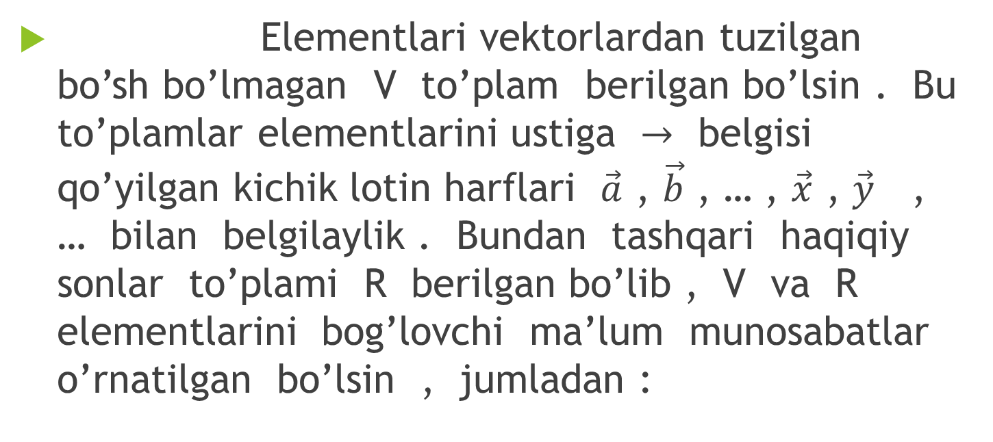
n o’lchovli vektor fazo
Elementlari vektorlardan tuzilgan bo’sh bo’lmagan V to’plam berilgan bo’lsin . Bu to’plamlar elementlarini ustiga $→$ belgisi qo’yilgan kichik lotin harflari $\vec{a}$ , $\vec{b}$ , … , $\vec{x}$ , $\vec{y}$ , … bilan belgilaylik . Bundan tashqari haqiqiy sonlar to’plami R berilgan bo’lib , V va R elementlarini bog’lovchi ma’lum munosabatlar o’rnatilgan bo’lsin , jumladan :

Slide 4
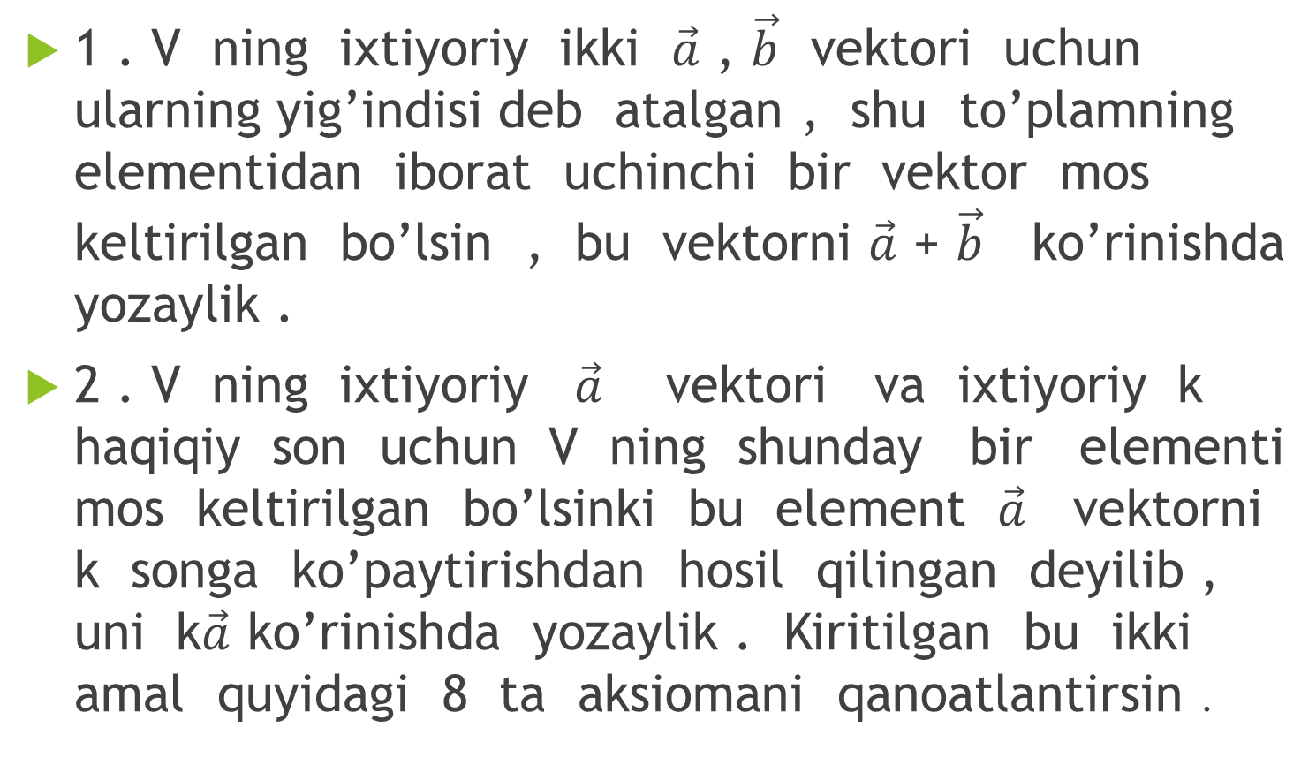
1 . V ning ixtiyoriy ikki $\vec{a}$ , $\vec{b}$ vektori uchun ularning yig’indisi deb atalgan , shu to’plamning elementidan iborat uchinchi bir vektor mos keltirilgan bo’lsin , bu vektorni $\vec{a}$ + $\vec{b}$ ko’rinishda yozaylik .
2 . V ning ixtiyoriy $\vec{a}$ vektori va ixtiyoriy k haqiqiy son uchun V ning shunday bir elementi mos keltirilgan bo’lsinki bu element $\vec{a}$ vektorni k songa ko’paytirishdan hosil qilingan deyilib , uni k$\vec{a}$ ko’rinishda yozaylik . Kiritilgan bu ikki amal quyidagi 8 ta aksiomani qanoatlantirsin .

Slide 5
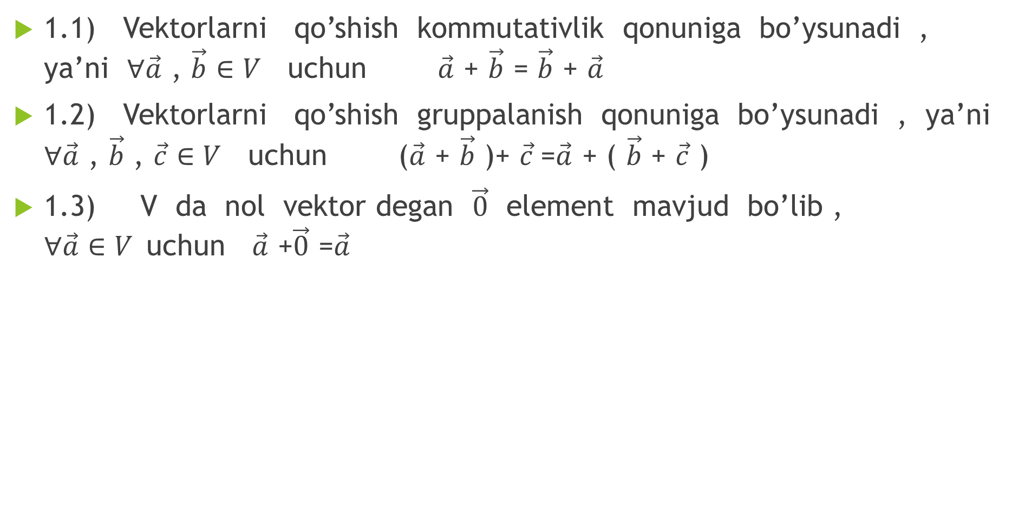
1.1) Vektorlarni qo’shish kommutativlik qonuniga bo’ysunadi , ya’ni $∀\vec{a}\text{ , }\vec{b}$ $∈V$uchun $\vec{a}$ + $\vec{b}$ = $\vec{b}$ + $\vec{a}$
1.2) Vektorlarni qo’shish gruppalanish qonuniga bo’ysunadi , ya’ni $∀\vec{a}\text{ , }\vec{b}$ , $\vec{c}$ $∈V$uchun ($\vec{a}$ + $\vec{b}$ )+ $\vec{c}$=$\vec{a}$ + ( $\vec{b}$ + $\vec{c}$ )
1.3) V da nol vektor degan $\vec{0}$ element mavjud bo’lib , $∀\vec{a}∈V$uchun $\vec{a}$ +$\vec{0}$ =$\vec{a}$

Slide 6
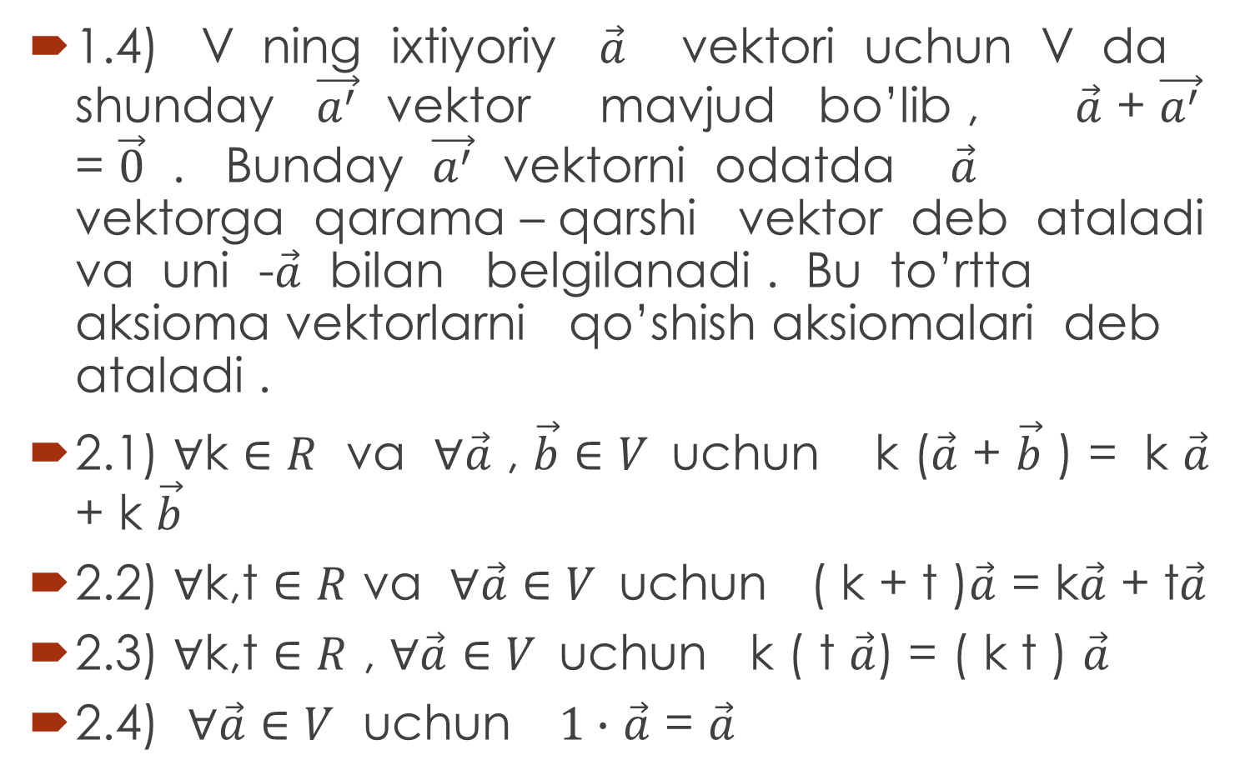
1.4) V ning ixtiyoriy $\vec{a}$ vektori uchun V da shunday $\vec{a^{′}}$ vektor mavjud bo’lib , $\vec{a}$ + $\vec{a^{′}}$ = $\vec{0}$ . Bunday $\vec{a^{′}}$ vektorni odatda $\vec{a}$ vektorga qarama – qarshi vektor deb ataladi va uni -$\vec{a}$ bilan belgilanadi . Bu to’rtta aksioma vektorlarni qo’shish aksiomalari deb ataladi .
2.1) $∀$k $∈R$ va $∀\vec{a}\text{ , }\vec{b}$ $∈V$uchun k ($\vec{a}$ + $\vec{b}$ ) = k $\vec{a}$ + k $\vec{b}$
2.2) $∀$k,t $∈R$ va $∀\vec{a}∈V$uchun ( k + t )$\vec{a}$ = k$\vec{a}$ + t$\vec{a}$
2.3) $∀$k,t $∈R$ , $∀\vec{a}∈V$uchun k ( t $\vec{a}$) = ( k t ) $\vec{a}$
2.4) $∀\vec{a}∈V$ uchun $1∙$ $\vec{a}$ = $\vec{a}$

Slide 7
Bu to’rtta aksioma vektorni songa ko’paytirish aksiomalari deb ataladi .
Ta’rif . Elementlari shu sakkiz aksioma shartlarini qanoatlantiruvchi V to’plam vektor ( yoki chiziqli ) fazo deb ataladi .
Vektorlarni qo’shish va vektorni songa ko’paytirish amallarini birgalikda chiziqli amallar deb ataladi .
Bu sakkiz aksioma geometriya kursining G. Beyl aksiomalari bo’yicha bayon qilishdagi birinchi va ikkinchi gruppa aksiomalaridir .

Slide 8
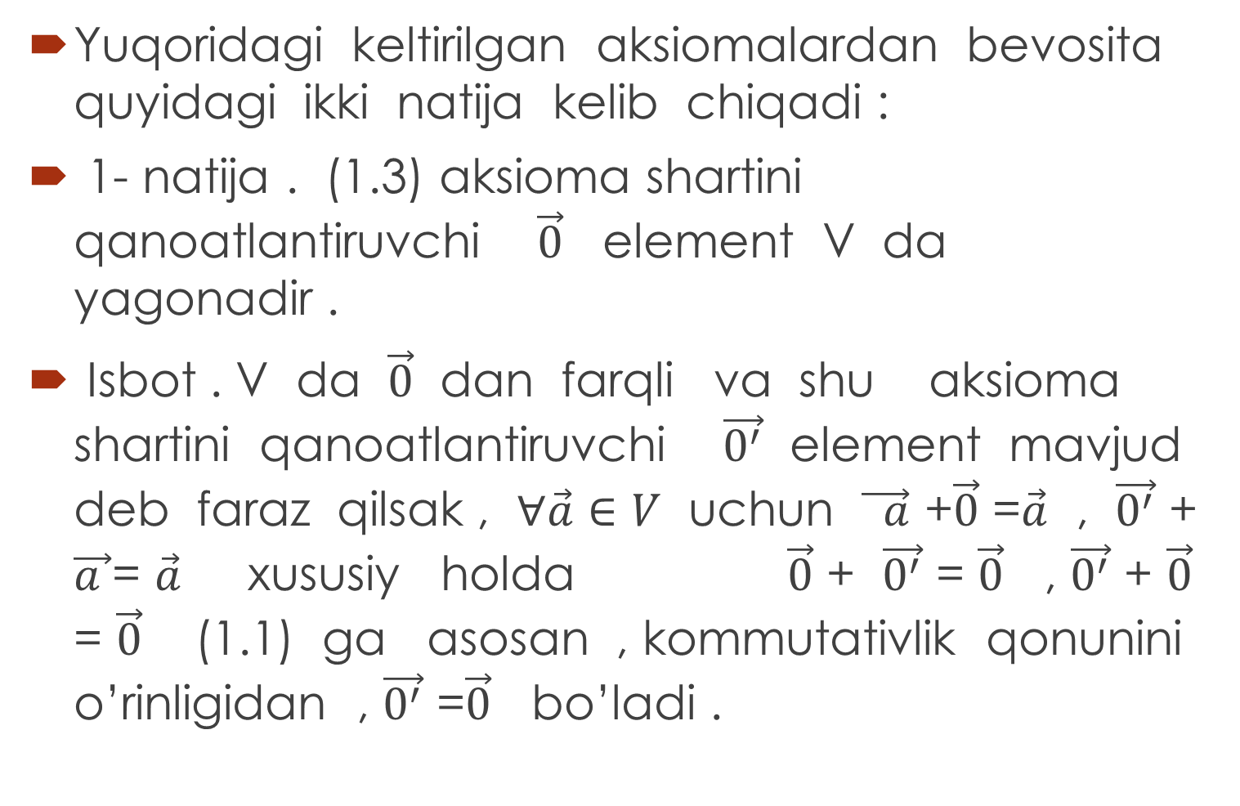
Yuqoridagi keltirilgan aksiomalardan bevosita quyidagi ikki natija kelib chiqadi :
1- natija . (1.3) aksioma shartini qanoatlantiruvchi $\vec{0}$ element V da yagonadir .
Isbot . V da $\vec{0}$ dan farqli va shu aksioma shartini qanoatlantiruvchi $\vec{0^{′}}$ element mavjud deb faraz qilsak , $∀\vec{a}∈V$ uchun $\vec{ a}$ +$\vec{0}$ =$\vec{a}$ , $\vec{0^{′}}$ + $\vec{a }$= $\vec{a}$ xususiy holda $\vec{0}$ + $\vec{0^{′}}$ = $\vec{0}$ , $\vec{0^{′}}$ + $\vec{0}$ = $\vec{0}$ (1.1) ga asosan , kommutativlik qonunini o’rinligidan , $\vec{0^{′}}$ =$\vec{0}$ bo’ladi .

Slide 9
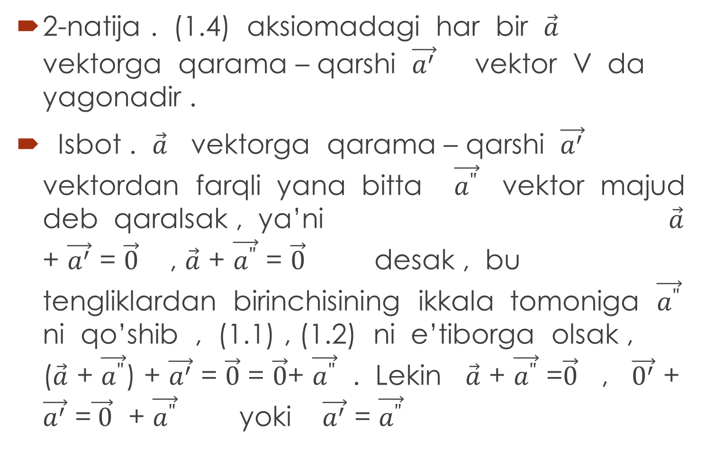
2-natija . (1.4) aksiomadagi har bir $\vec{a}$ vektorga qarama – qarshi $\vec{a^{′}}$ vektor V da yagonadir .
Isbot . $\vec{a}$ vektorga qarama – qarshi $\vec{a^{′}}$ vektordan farqli yana bitta $\vec{a^{"}}$ vektor majud deb qaralsak , ya’ni $\vec{a}$ + $\vec{a^{′}}$ = $\vec{0}$ , $\vec{a}$ + $\vec{a^{"}}$ = $\vec{0}$ desak , bu tengliklardan birinchisining ikkala tomoniga $\vec{a^{"}}$ ni qo’shib , (1.1) , (1.2) ni e’tiborga olsak , ($\vec{a}$ + $\vec{a^{"}}$) + $\vec{a^{′}}$ = $\vec{0}$ = $\vec{0}$+ $\vec{a^{"}}$ . Lekin $\vec{a}$ + $\vec{a^{"}}$ =$\vec{0}$ , $\vec{0^{′}}$ + $\vec{a^{′}}$ =$\vec{ 0}$ + $\vec{a^{"}}$ yoki $\vec{a^{′}}$ = $\vec{a^{"}}$

Slide 10
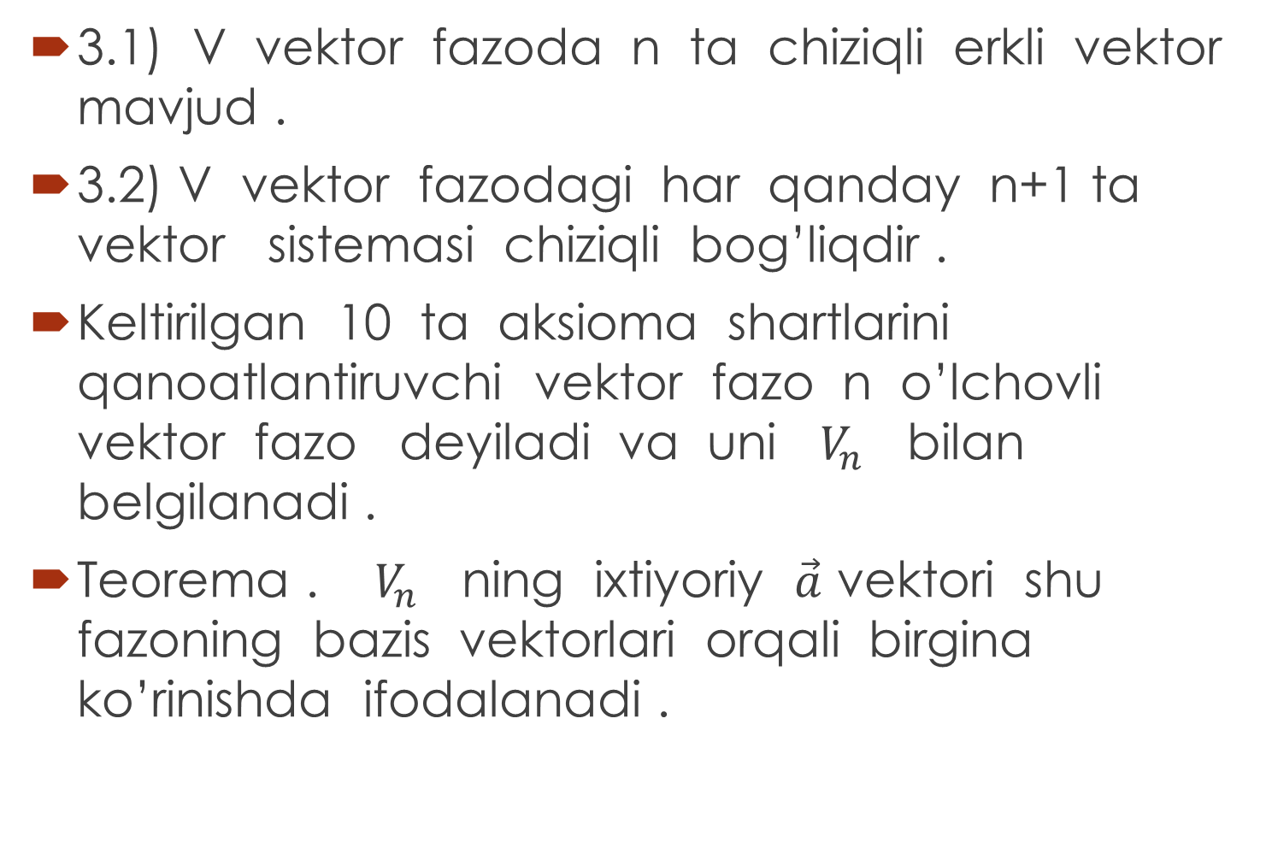
3.1) V vektor fazoda n ta chiziqli erkli vektor mavjud .
3.2) V vektor fazodagi har qanday n+1 ta vektor sistemasi chiziqli bog’liqdir .
Keltirilgan 10 ta aksioma shartlarini qanoatlantiruvchi vektor fazo n o’lchovli vektor fazo deyiladi va uni $V_{n}$ bilan belgilanadi .
Teorema . $V_{n}$ ning ixtiyoriy $\vec{a}$ vektori shu fazoning bazis vektorlari orqali birgina ko’rinishda ifodalanadi .

Slide 11
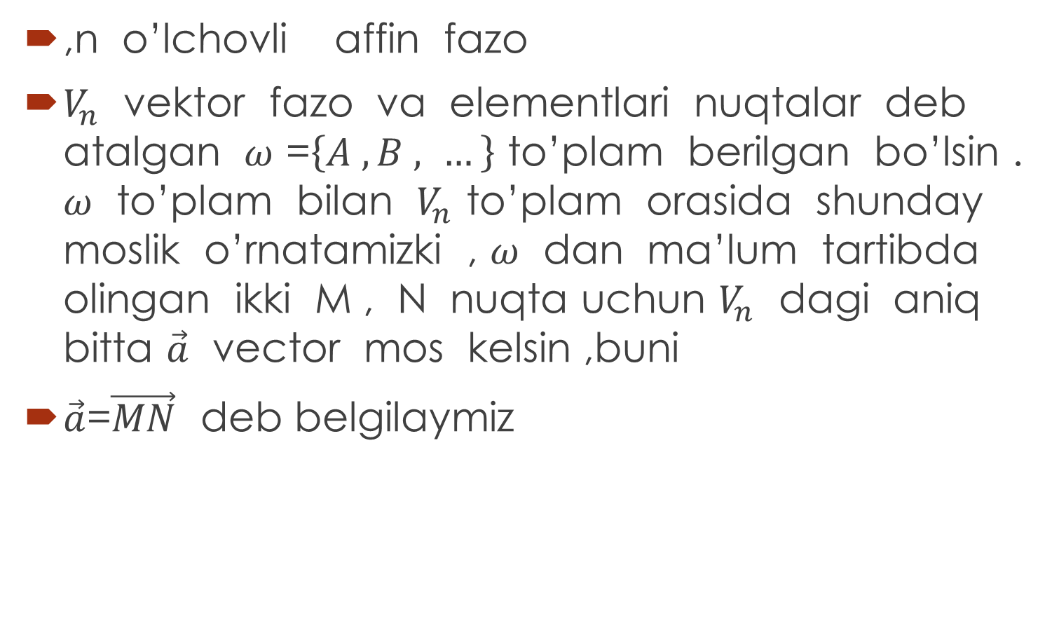
,n o’lchovli affin fazo
$V_{n}$ vektor fazo va elementlari nuqtalar deb atalgan $ω$ =$\left\{A , B , …\right\}$ to’plam berilgan bo’lsin . $ω$ to’plam bilan $V_{n}$ to’plam orasida shunday moslik o’rnatamizki , $ω$ dan ma’lum tartibda olingan ikki M , N nuqta uchun $V_{n}$ dagi aniq bitta $\vec{a}$ vector mos kelsin ,buni
$\vec{a}$=$\vec{MN}$ deb belgilaymiz

Slide 12
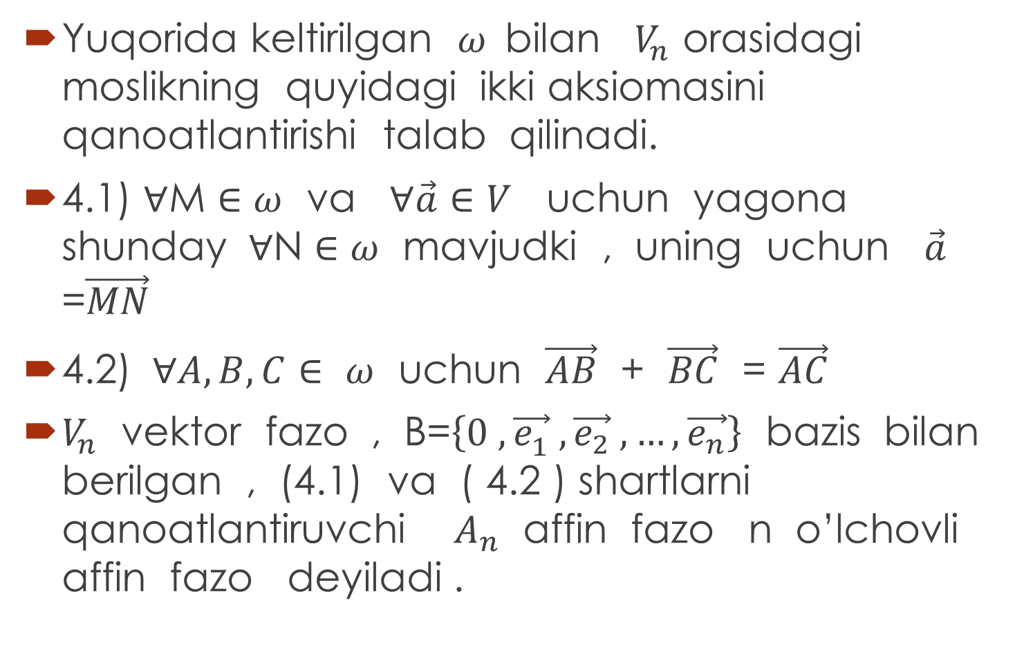
Yuqorida keltirilgan $ω$bilan $V_{n}$ orasidagi moslikning quyidagi ikki aksiomasini qanoatlantirishi talab qilinadi.
4.1) $∀$M $∈$ $ω$ va $∀\vec{a}∈V$ uchun yagona shunday $∀$N $∈$ $ω$ mavjudki , uning uchun $\vec{a}$ =$\vec{MN}$
4.2) $∀A,B,C∈ ω$ uchun $\vec{AB}$ + $\vec{BC}$ = $\vec{AC}$
$V_{n}$ vektor fazo , B=$\left\{0 ,\vec{e_{1}^{ }} , \vec{e_{2}} , …, \vec{e_{n}}\right\}$ bazis bilan berilgan , (4.1) va ( 4.2 ) shartlarni qanoatlantiruvchi $A_{n}$ affin fazo n o’lchovli affin fazo deyiladi .

Slide 13
E’TIBORINGIZ UCHUN RAHMAT

